Slide 1
37. TRADICIONALNI POSVET JAVNE SLUŽBE KMETIJSKEGA SVETOVANJA (JSKS)
Posvet Javne službe kmetijskega svetovanja in dogodkov Evropskega partnerstva za inovacija - EIP
Ohranitev in vzpostavitev suhih travišč na OMD območju – izkušnje s projekta LIFE TO GRASSLANDS
Jelka Brdnik
Peter Pribožič
KGZS Zavod Ptuj
Bled 29.11.2022
Bled,
28. – 29. 11. 2022

Slide 2
Ohranitev in vzpostavitev suhih travišč na OMD območju – izkušnje s projekta LIFE TO GRASSLANDS
Jelka Brdnik
Peter Pribožič
KGZS Zavod Ptuj
Bled 29.11.2022

Slide 3
Prijavitelj in vodilni partner:
Zavod RS za varstvo narave
Partnerji:
Kmetijsko gozdarski zavod Ptuj
Društvo Gorjanske košenice
Podeželsko razvojno jedro Haloze – PRJ Halo
Krajevna skupnost Dobovec
Trajanje projekta:
1. november 2015 – 31. oktober 2020

Slide 4
Območja

Slide 5
Območja izvajanja

Slide 6
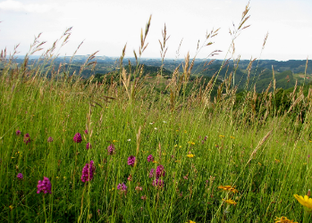
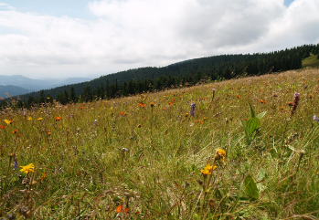
Namen projekta
Izboljšanje stanja 2 prioritetnih habitatnih tipov travišč v slabem/neugodnem stanju:
Polnaravna suha travišča in grmiščne
faze na karbonatnih tleh (* pomembna
rastišča kukavičevk): HT 6210*
Vrstno bogata travišča s prevladujočim
navadnim volkom (Nardus stricta) na
silikatnih tleh: HT 6230

Slide 7
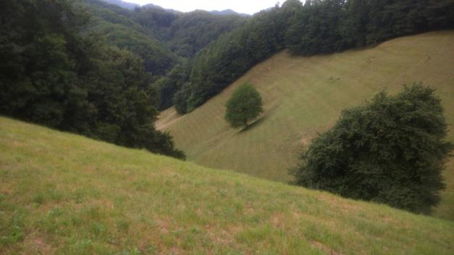
Območje Natura 2000:
Haloze (Haloze-vinorodne - 6301 ha; Boč-Haloze-Donačka gora - 10883 ha)
Gorjanci (11.799 ha)
Kum (5816 ha)
Pohorje (992 ha)

Slide 8
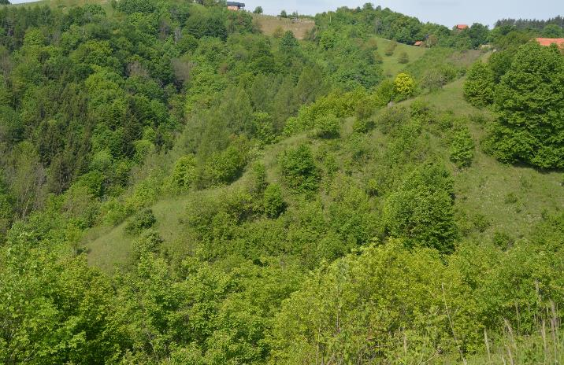
OBMOČJE HALOZE Opuščanje rabe strmih trajnih travnikov:
Zaraščanje

Slide 9
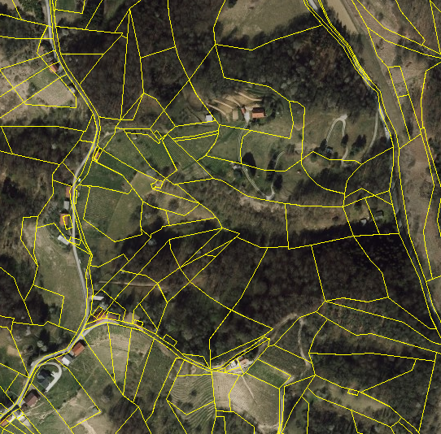
Lastniška razdrobljenost

Slide 10
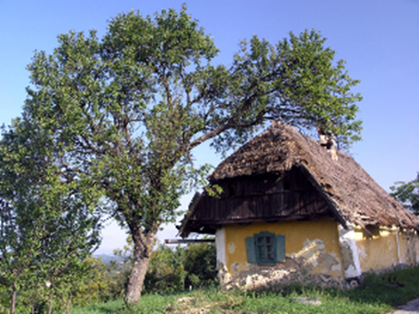
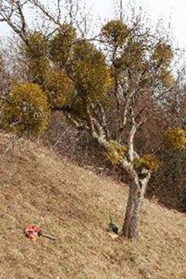
Visoka starost in odseljevanje
Opuščanje sadovnjakov

Slide 11
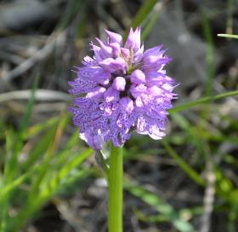
V letu 2015 so kmetije znotraj območja Haloze v subvencijskih vlogah prijavile 2900 ha oz. 3847 GERK-ov z rabo trajno travinje (povprečna velikost GERK-a = 0,75 ha).
Nagib | Površina (ha)
nad 20 % | 2466
nad 30 % | 2098
nad 40 % | 1318
nad 50 % | 298
trizoba kukavica

Slide 12
Analiza 2015 – 2019
- 1300 4.296 ha 4.091 ha - 205 ha
- 1100 551 ha 494 ha
- 1410 638 ha 579 ha
- 1500 672 ha 833 ha + 183 ha
- 1600 35 ha 116 ha
- 2000 9.584 ha 9.623 ha
Notes:
- k.z. v zaraščanju
1500 – k.z. drevesa in grmičevje
1600 – k. z. neobdelano, opuščena raba
2000 – gozdno zemljišče

Slide 14
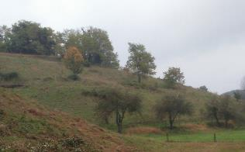
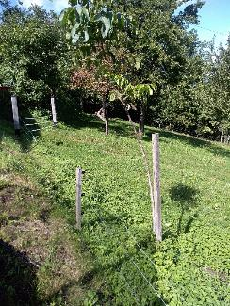
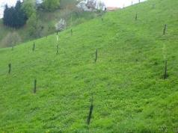
Projektne aktivnosti Haloze – IZVEDBENE AKCIJE
C.1: Čiščenje zaraščajočih travniških površin
B.1: Zakup in nakup zemljišč
C.2: Zagotovitev trajnostne rabe travišč:
vzpostavitev košnje/paše
- električni pastirji, napajališča, prikolice
- hribovske kosilnice, kosilnice na nitko
C.3: Obnova in vzdrževanje travniških sadovnjakov:
- obnova, sajenje novih sadovnjakov
- 3200 sadik, 10 hotelov za žuželke…

Slide 15
Zaraščene površine

Slide 17
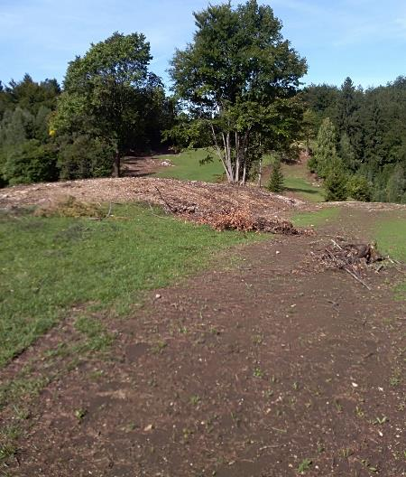

Slide 18
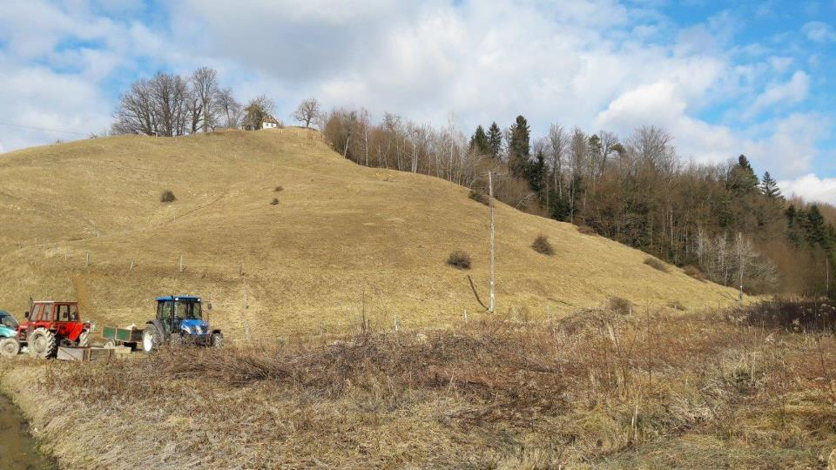

Slide 19
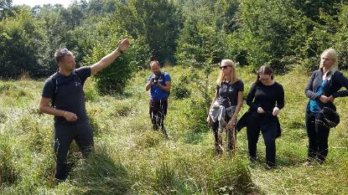
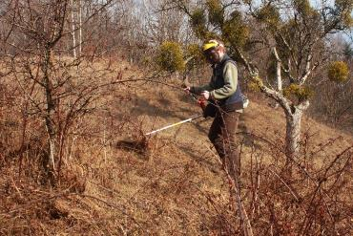
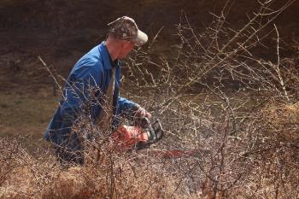
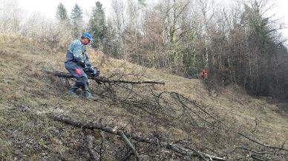
Terenske aktivnosti odstranitve zarasti

Slide 20
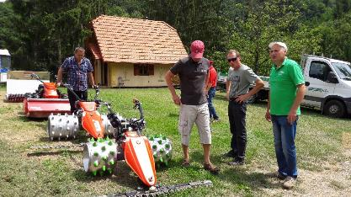
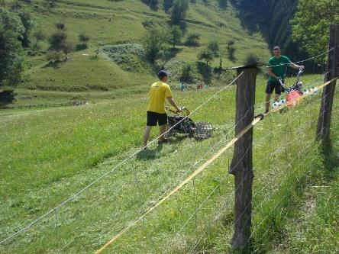
Preizkus specializirane mehanizacije za strme travnike

Slide 21
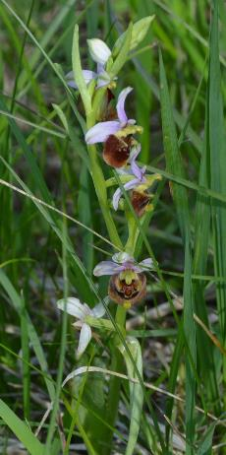
Upravljavski načrti za kmetije
Skupno 49 načrtov: Haloze 30, Kum 10, Pohorje 7, Gorjanci 2.
Vsebuje:
- osnovni podatki o kmetiji;
- obstoječe poslovanje in proizvodnja;
- trenutna poslovna usmerjenost;
- stanje ohranjenosti narave na kmetiji;
- postavitev celovitega modela upravljanja kmetije.
mačje uho

Slide 22
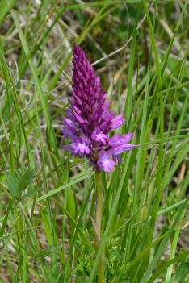
Ukrepi kmetijsko-okoljsko-podnebnih plačil
Ohranjanje posebnih traviščnih habitatov
Območje | Št. kmetij 2006 | Št. kmetij 2015 | Površina 2015 (ha)
Haloze | 2 | 9 | 11,30
Gorjanci | 2 | 3 | 2,75
Kum |  | 4 | 10,16
Pohorje |  | 6 | 42,24
SKUPAJ | 4 | 22 | 66,45
V 2019 je v Halozah v HAB vključenih 23 kmetij s 76,6 ha.
Predlog novega rezultatsko usmerjenega ukrepa za ohranjanje habitatov.
piramidasti pilovec

Slide 23
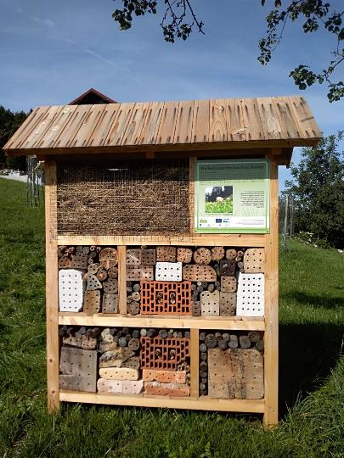
Cilji projekta
Ohranjanje kmetij in travojedih živali na projektnih območjih
Izboljšanje stanja ohranjenosti strmih travnikov s HT 6210
Ohranjanje visokodebelnih travniških sadovnjakov
Trženje pridelkov in proizvodov, ki so vezani na suha travišča

Slide 24
Predlog rezultatom usmerjen KOPOP ukrep
Predlog za KOPOP so podatki o stanju habitatnega tipa izhodiščnega popisa. Nato kmetija letno sam spremlja in prepoznava indikatorje stanja na površinah habitatnega tipa.
Končna kontrola po 5 letih temelji na:
Zmanjšanje pojavnosti negativnih indikatorjev
Ohranjanje obstoječega stanja
Povečanje pozitivnih indikatorjev

Slide 25
Predlogi ciljno naravnanih ukrepov KOPOP
Ohranjanje travišč v ugodnem stanju:
*s travojedimi živalmi: do 1 GVŽ travojedih živali na ha, nad 1 GVŽ travojedih živali na ha;
*brez travojedih živali.
Obnova suhih travišč v neugodnem stanju:
*s travojedimi živalmi: do 1 GVŽ travojedih živali na ha, nad 1 GVŽ travojedih živali na ha;
*brez travojedih živali.
V ukrep se lahko vključijo kmetije s površinami v neugodnem stanju, če so potencialne površine zaraščene, če so v neugodnem stanju zaradi pregnojenosti ali prekomernega pojava invazivnih rastlin.
Ohranjanje ekstenzivnih visokodebelnih travniških sadovnjakov
*s travojedimi živalmi: do 1 GVŽ travojedih živali na ha, nad 1 GVŽ travojedih živali na ha;
*brez travojedih živali.

Slide 26
Na kmetijah ohraniti travojede živali
Reja travojedih živali na kmetijah ohranja obdelano kulturno krajino, zmanjša se opuščanje travniških površin in posledično preprečuje zaraščanje,
Travnike se pokosi in krmo pospravi, ali pa se na površinah izvaja nadzorovana paša s primerno obremenitvijo z živalmi,
Z opuščanjem travojedih živali se zaraščajo ravno tiste travniške površine, ki jih je težje obdelovati.

Slide 27
Predlogi za podporo ohranjanju suhih travišč

Slide 28
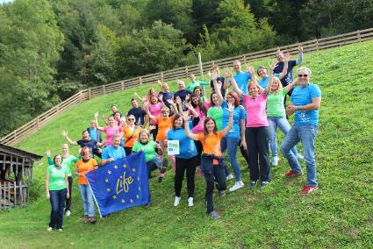
Del usmeritev iz projekta se v novem strateškem načrtu SKP začenja!
Hvala za pozornost!

